Slide 1
Отчет 20.10.2025
Богатырев Константин

Slide 2
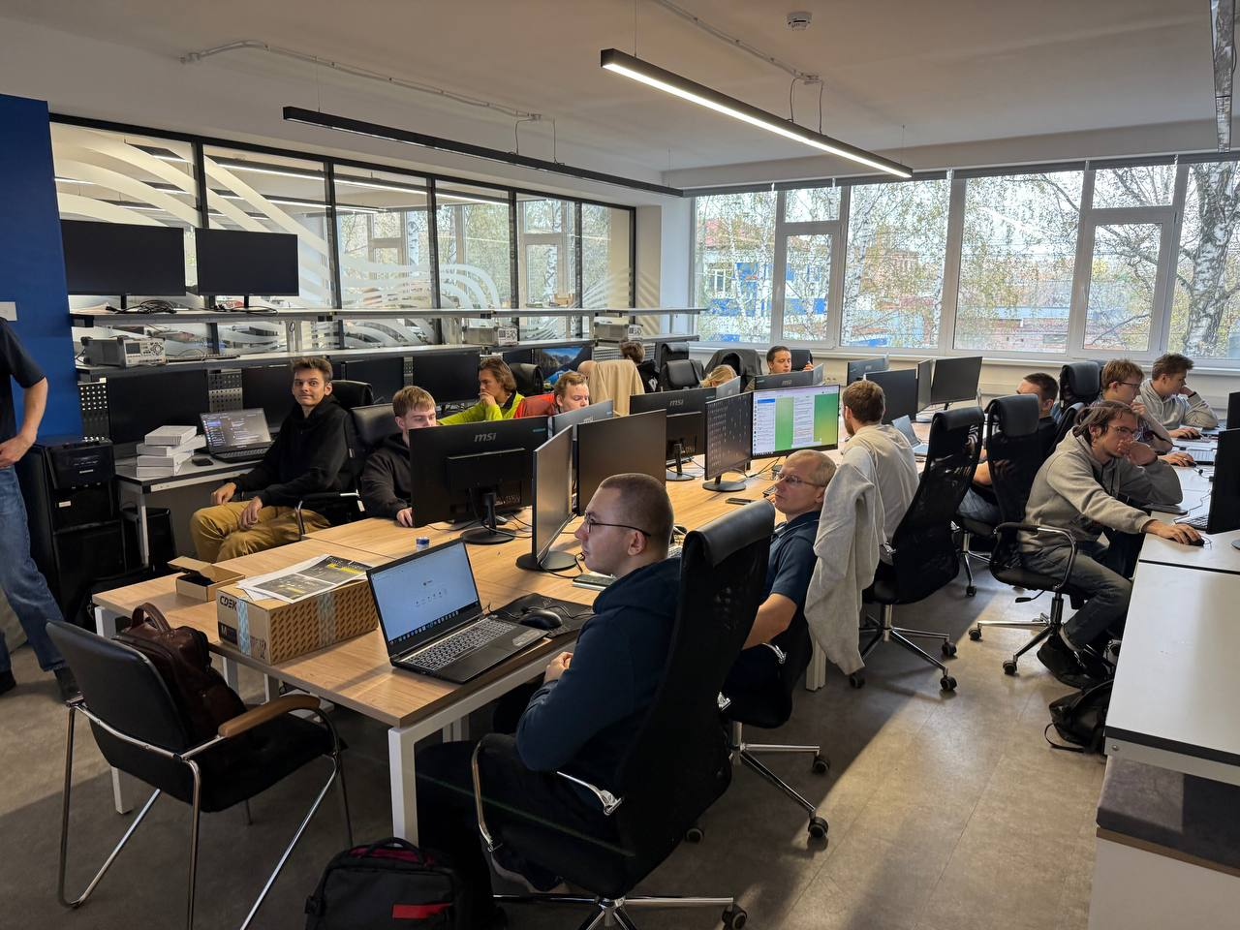
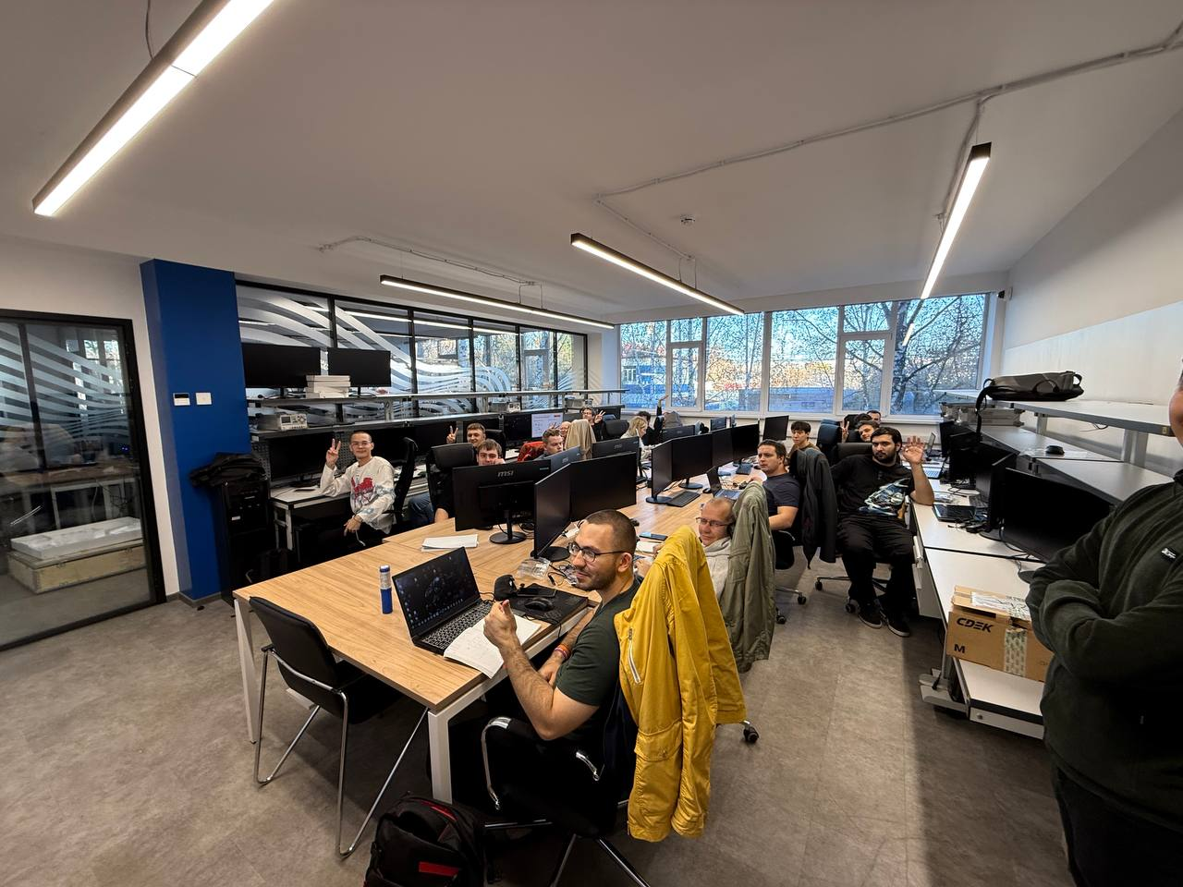

Что сделано?
1) Программа для переписывания
2) Лекции с Ириной
3) Начал ходить в школу синтеза Yadro

Slide 3
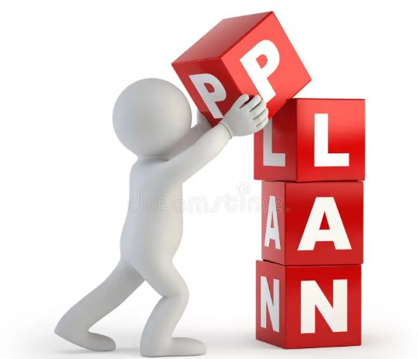
Планы
1) Продолжать ходить в Yadro
2) Последующие задания/лекции ПО ФВЭ
3) Проект

Slide 4
Благодарю за внимание!

